Slide 1
研究データの取得・収集および保存・共有
本コンテンツは「AI等の活用を推進する研究データエコシステム構築事業」における大阪大学の成果である研究データ管理教材「オープンサイエンス時代における研究データマネジメントの基礎について学ぶ」を基に、大阪大学・九州大学・オープンアクセスリポジトリ推進協会が連携して改修したものです。
Notes:
Topic:研究データの取得・収集、保存・共有
```text
ここでは、研究データの取得・収集、および、保存・共有について解説します。
```
```description
ここでは、研究データの取得・収集および保存・共有について解説します。
```What Is Speech Markdown?

Slide 2
研究データの取得・収集、保存・共有
DCC(Digital Curation Centre；英）のDMPテンプレート（一部）
大項目 | 詳細 | 備考
データ収集 | どのようなデータを収集・生成するのか | データの種別、フォーマット、容量etc.
 |  | フォーマットやソフトウェアのデータ共有・長期アクセスへの適性
 |  | 再利用できる既存のデータの有無
 | どのようにデータを収集・生成するのか | 用いる標準や方法論
 |  | フォルダやファイルの構造化の方法
 |  | バージョン管理の方法
保管とバックアップ | 研究期間中のデータの保管・ バックアップ方法 | 充分なストレージを有しているか
 |  | 付加サービスの利用に必要な料金を使途に含める必要があるか
 |  | データのバックアップ方法
 |  | 障害発生時のデータの復元方法
 | アクセス制限やセキュリティ確保の管理
選定と保存 | どのデータを保持・共有・保存すべきか | 契約、法律、規制等の理由で保持あるいは破棄すべきデータ
 |  | その他の保存するデータの決定方法
 |  | データの保持・保存の期間
 | データセットの長期保存計画の内容 | リポジトリやアーカイブ等のデータの保存場所
内閣府研究データ基盤整備と国際展開ワーキング・グループ（2019, 10）「研究データ基盤整備と国際展開ワーキング・グループ報告書––研究データ基盤整備と国際展開に関する戦略––」, p.20-24. https://www8.cao.go.jp/cstp/tyousakai/kokusaiopen/houkokusho.pdf
この内閣府の資料は、英国のDCC（Digital Curation Centre）のDMPプレートを参考に作られているため、合わせて参照のこと。
Notes:
Topic:研究データの取得・収集、保存・共有
```text
(研究データライフサイクル)[kana:"ケ'ンキュウデータライフサ'イクル"]における取得・収集、保存について、 (研究データマネジメント)[kana:"ケ'ンキュウデ'ータマ'ネジメント"]の観点から考察します。
[break:"0.5s"]このスライドは、イギリスの (データキュレーションセンター)[kana:"デ'ータキュレ'ーションセ'ンター"]が提供する、DMPテンプレートです。
[break:"0.3s"]その中でも特に、研究データの取得・収集、保存に関するものを抜粋し、日本語に翻訳したものを示しています。
[break:"0.5s"]DCCは、研究データの保管、管理、共有などの方法に関する専門的な助言と、実用的な(支援)[kana:"シ'エン"]を提供しています。
```
```description
研究データライフサイクルにおける取得・収集、保存について、研究データマネジメントの観点から考察します。
このスライドは、イギリスのデータキュレーションセンターが提供するDMPテンプレートです。
その中でも特に、研究データの取得・収集、保存に関するものを抜粋し、日本語に翻訳したものを示しています。
DCCは、研究データの保管、管理、共有などの方法に関する専門的な助言と実用的な支援を提供しています。
内閣府研究データ基盤整備と国際展開ワーキング・グループ（2019, 10）「研究データ基盤整備と国際展開ワーキング・グループ報告書––研究データ基盤整備と国際展開に関する戦略––」, p.20-24. https://www8.cao.go.jp/cstp/tyousakai/kokusaiopen/houkokusho.pdf
DMPonline（n.d.）「Funder requirements」. https://dmponline.dcc.ac.uk/public_templates
```

Slide 3
研究データの取得・収集
どのようなデータを収集・生成するのか
データの種別、フォーマット、容量 etc.
フォーマットやソフトウェアのデータ共有・長期アクセスへの適性
再利用できる既存のデータの有無
データの種別は概ね下記のいずれかに分類
集計データ、臨床試験データ、編集データ、符号化データ、実験データ、地理空間データ、測定・評価データ、観測データ、記録データ、シミュレーションデータ、調査データ
「JPCOARスキーマガイドライン」に基づく研究データのdataset区分に関しては、Cf., オープンアクセスリポジトリ推進協会（2019, 11, 27）「資源タイプ語彙別表」. https://schema.irdb.nii.ac.jp/ja/2.0/resource_type_vocabulary
どのようにデータを収集・生成するのか
用いる標準や方法論
フォルダやファイルの構造化の方法
バージョン管理の方法
関係する法令、学内規則、研究倫理その他の規範の遵守
FAIR原則に則りデータ来歴を明らかにした上で保存
保存期間終了後には適切に分類（保存する研究データ、破棄する研究データなど）・保存し、適切な処理が必要
吉田幸苗 et al.（2021, 2, 10）「研究データ管理サービスの設計と実践_第3章_第2版」『教材「研究データ管理サービスの設計と実践」』, p.23. https://jpcoar.repo.nii.ac.jp/records/607
Notes:
Topic:研究データの取得・収集
```text
「どのようなデータを収集・生成するのか」について、(考慮)[kana:"コ'ウリョ"]すべきポイントは、データの種別や[break:"0.02s"]フォーマット、容量などです。
[break:"0.5s"]また、選択したフォーマットやソフトウェアについては、データの共有・長期アクセスに適しているか [break:"0.02s"]、(再利用)[kana:"サイリ'ヨウ"]可能な既存データはあるか [break:"0.02s"]、といったことが挙げられます。
[break:"0.5s"]データ種別は、例えば、「J.P.コア-スキーマガイドラインに基づく、研究データの(データセット区分)[kana:"デ'ータセットク'ブン"]（資源タイプ）」において、集計データ、臨床試験データ、編集データ、符号化データ、実験データ、地理空間データ、測定・評価データ、観測データ、記録データ、シミュレーションデータ、調査データに分類されています。
[break:"0.5s"]データ種別に応じた取り扱いを(考慮)[kana:"コ'ウリョ"]することが大切です。
[break:"0.5s"]また、「どのようにデータを収集・生成するのか」について、(考慮)[kana:"コ'ウリョ"]すべきポイントは[break:"0.02s"]、
どの標準や方法論を用いるのか [break:"0.02s"]、フォルダやファイルをどのように構造化するのか[break:"0.02s"]、バージョン管理をどのように行うのか[break:"0.02s"]、といったことです。
[break:"0.5s"]例えば、関係する法令を遵守する形でデータ収集をしなければならない場合があります。
[break:"0.5s"]このように、研究活動を開始する上で、どのような研究データをどのように収集・生成するか計画することは、研究活動の公正性 [break:"0.02s"]、研究データの価値向上に繋がります。
```
```description
「どのようなデータを収集・生成するのか」について考慮すべきポイントは、データの種別やフォーマット、容量などです。
また、選択したフォーマットやソフトウェアはデータの共有・長期アクセスに適しているか、再利用できる既存のデータはあるか、といったことが挙げられます。
データ種別は、例えば「JPCOAR Schema Guidelinesに基づく研究データのdataset区分（資源タイプ）」において、
集計データ、臨床試験データ、編集データ、符号化データ、実験データ、地理空間データ、測定・評価データ、観測データ、記録データ、シミュレーションデータ、調査データ
に分類されています。
データ種別に応じた取り扱いを考慮することが大切です。（詳細はリンクをご確認ください。）
また、「どのようにデータを収集・生成するのか」について考慮すべきポイントは、
どの標準や方法論を用いるのか、フォルダやファイルをどのように構造化するのか、バージョン管理をどのように行うのかといったことです。
例えば、関係する法令を遵守する形でデータ収集をしなければならない場合があります。
このように、研究活動を開始する上で、どのような研究データをどのように収集・生成するか計画することは、研究活動の公正性、研究データの価値向上に繋がります。
オープンアクセスリポジトリ推進協会（2019, 11, 27）「資源タイプ語彙別表」. https://schema.irdb.nii.ac.jp/ja/2.0/resource_type_vocabulary
吉田幸苗 et al.（2021, 2, 10）「研究データ管理サービスの設計と実践_第3章_第2版」『教材「研究データ管理サービスの設計と実践」』, p.23. https://jpcoar.repo.nii.ac.jp/records/607
```

Slide 4
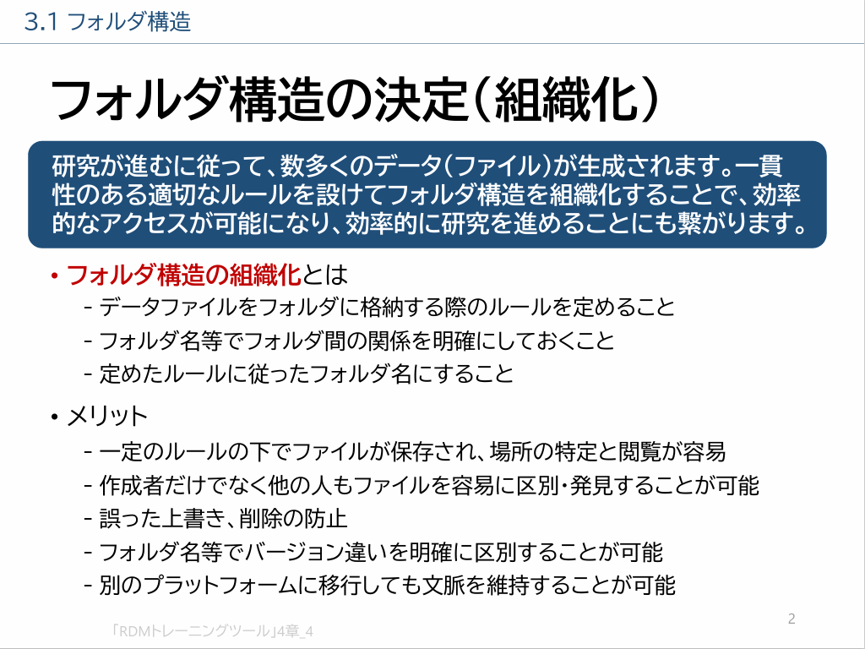
研究データの取得・収集
3.1 フォルダ構造
九州大学データ駆動イノベーション推進本部研究データ管理支援部門, 九州大学附属図書館図書館DX支援室（2023, 08）「はじめよう、研究データ管理」, 3_研究データの整理法_202407改訂, p.２. https://doi.org/10.15017/6796147
Notes:
Topic:研究データの取得・収集
```text
フォルダ構造の組織化とは、データファイルをフォルダに格納する際に、適切なルールを設けて管理することです。
研究が進むに従い、数多くのデータが生成されます。
一貫性のある適切なルールを設けてフォルダ構造を組織化することで、効率的なアクセスが可能になり、効率的に研究を進めることに繋がります。
適切なフォルダ管理を行うことで、次にあげるメリットが考えられます。
[break:"0.3s"]一定のルールのもとでファイルが保存され、場所の特定と閲覧が容易になる。
[break:"0.3s"]作成者も利用者もファイルを容易に区別、発見できる。
[break:"0.3s"]誤った上書きや削除がされにくくなる。
[break:"0.3s"]バージョン違いを明確に区別できる。
[break:"0.3s"]別のプラットフォームに移行しても文脈を維持できる。
```
```description
フォルダ構造の組織化とは、データファイルをフォルダに格納する際に、適切なルールを設けて管理することです。
研究が進むに従い、数多くのデータが生成されます。一貫性のある適切なルールを設けてフォルダ構造を組織化することで、効率的なアクセスが可能になり、効率的に研究を進めることに繋がります。
適切なフォルダ管理を行うことで、次にあげるメリットが考えられます。
・一定のルールのもとでファイルが保存され、場所の特定と閲覧が容易になる。
・作成者も利用者もファイルを容易に区別、発見できる。
・誤った上書きや削除がされにくくなる。
・バージョン違いを明確に区別できる。
・別のプラットフォームに移行しても文脈を維持できる。
```

Slide 5
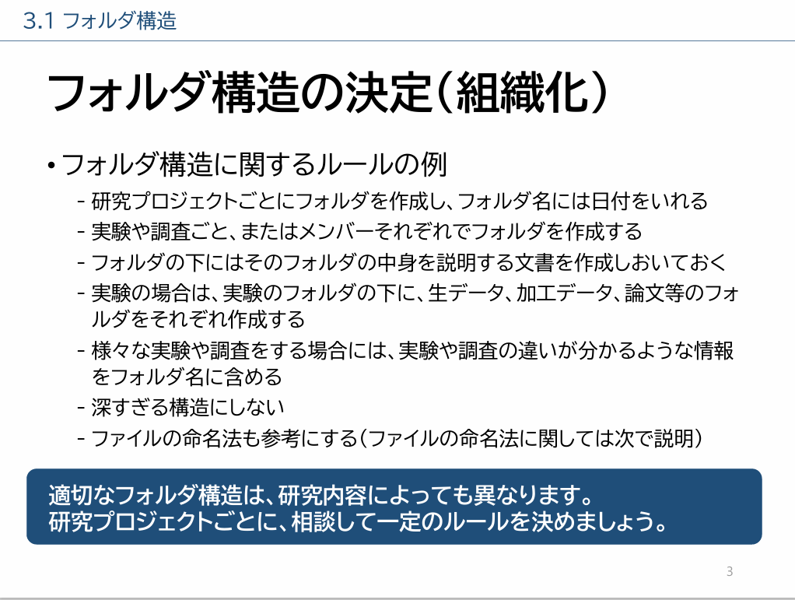
研究データの取得・収集
3.1 フォルダ構造
九州大学データ駆動イノベーション推進本部研究データ管理支援部門, 九州大学附属図書館図書館DX支援室（2023, 08）「はじめよう、研究データ管理」, 3_研究データの整理法_202407改訂, p.３. https://doi.org/10.15017/6796147
Notes:
Topic:研究データの取得・収集
```text
フォルダ構造に関するルールとして、次のような例が挙げられます。
[break:"0.3s"]研究プロジェクトごとにフォルダを作成し、フォルダ名には日付をいれる。
[break:"0.3s"]実験や調査ごと、またはメンバーそれぞれでフォルダを作成する。
[break:"0.3s"]フォルダの下にはそのフォルダの中身を説明する文書を作成し、おいておく。
[break:"0.3s"]実験の場合は、実験のフォルダの下に、生データ、加工データ、論文等のフォルダをそれぞれ作成する。
[break:"0.3s"]様々な実験や調査をする場合には、実験や調査の違いが分かるような情報をファイル名に含める。
[break:"0.3s"]深すぎる構造にしない。
[break:"0.3s"]次で説明するファイルの命名法も参考にする。
[break:"0.5s"]適切なフォルダ構造は、研究内容によっても異なります。
研究プロジェクトごとに、相談して一定のルールを決めましょう。
```
```description
フォルダ構造に関するルールとして、次のような例が挙げられます。
・研究プロジェクトごとにフォルダを作成し、フォルダ名には日付をいれる。
・実験や調査ごと、またはメンバーそれぞれでフォルダを作成する。フォルダの下にはそのフォルダの中身を説明する文書を作成しおいておく。
・実験の場合は、実験のフォルダの下に、生データ、加工データ、論文等のフォルダをそれぞれ作成する。
・様々な実験や調査をする場合には、実験や調査の違いが分かるような情報をファイル名に含める。
・深すぎる構造にしない。
・次で説明するファイルの命名法も参考にする。
適切なフォルダ構造は、研究内容によっても異なります。
研究プロジェクトごとに、相談して一定のルールを決めましょう。
```

Slide 6
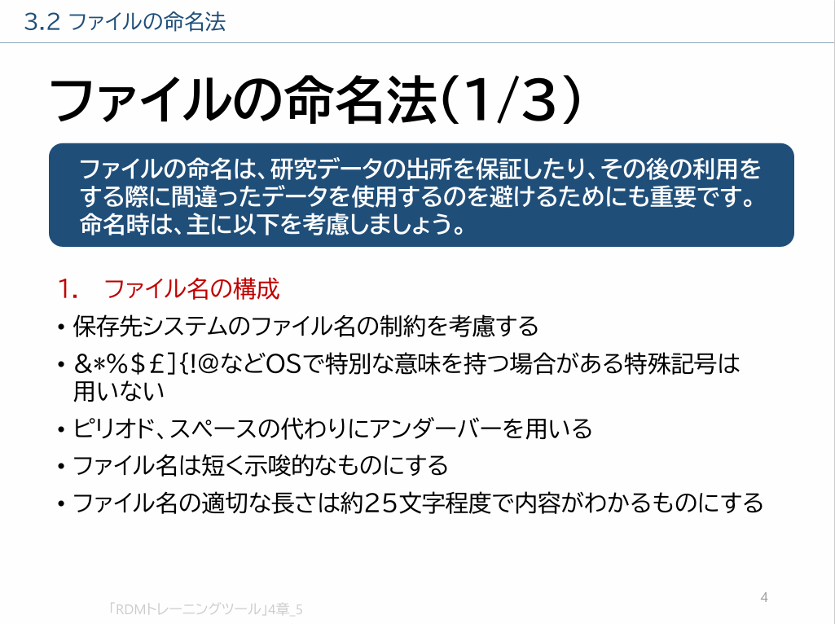
研究データの取得・収集
3.2 ファイルの命名
九州大学データ駆動イノベーション推進本部研究データ管理支援部門, 九州大学附属図書館図書館DX支援室（2023, 08）「はじめよう、研究データ管理」, 3_研究データの整理法_202407改訂, p.４. https://doi.org/10.15017/6796147
Notes:
Topic:研究データの取得・収集
```text
ファイルの命名は、研究データの出所を保証したり、後で利用をする際に、間違ったデータを使用するのを避けるためにも重要です。
[break:"0.5s"]命名時は、主に以下を考慮しましょう。
[break:"0.5s"]１。ファイル名の構成。
[break:"0.3s"]保存先システムのファイル名の制約を考慮する。
[break:"0.3s"](OS)[kana:"オーエ'ス"]で特別な意味を持つ場合がある[break:"0.02s"]特殊記号は用いない。
[break:"0.3s"]ピリオド、スペースの代わりに[break:"0.02s"]アンダーバーを用いる。
[break:"0.3s"]ファイル名は短く[break:"0.02s"]示唆的なものにする。
[break:"0.3s"]ファイル名は約25文字程度で、内容がわかるものにする。
```
```description
ファイルの命名は、研究データの出所を保証したり、後で利用をする際に間違ったデータを使用するのを避けるためにも重要です。命名時は、主に以下を考慮しましょう。
１ファイル名の構成
保存先システムのファイル名の制約を考慮する。
OSで特別な意味を持つ場合がある特殊記号は用いない。
ピリオド、スペースの代わりにアンダーバーを用いる。
ファイル名は短く示唆的なものにする。
ファイル名は約25文字程度で、内容がわかるものにする。
```

Slide 7
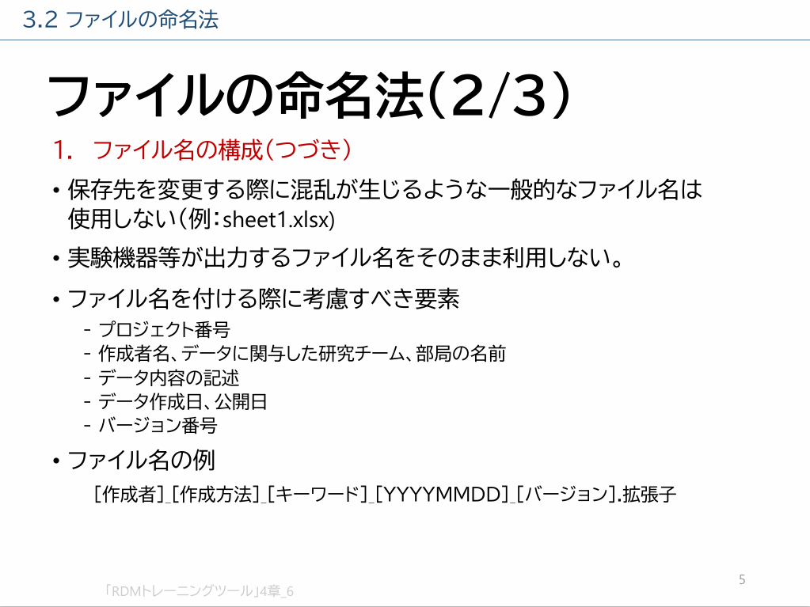
研究データの取得・収集
3.2 ファイルの命名
九州大学データ駆動イノベーション推進本部研究データ管理支援部門, 九州大学附属図書館図書館DX支援室（2023, 08）「はじめよう、研究データ管理」, 3_研究データの整理法_202407改訂, p.５. https://doi.org/10.15017/6796147
Notes:
Topic:研究データの取得・収集
```text
また、保存先を変更する際に混乱が生じるような一般的なファイル名や、実験機器等が出力するファイル名は、そのまま、利用しないように​しましょう。
[break:"0.5s"]ファイル名を付ける際に考慮すべき要素として、次のものが挙げられます。
[break:"0.3s"] (プロジェクト番号)[kana:"プ'ロジェクトバ'ンゴウ"]、[break:"0.3s"]作成者名、データに関与した研究チーム、部局の名前、[break:"0.3s"]データ内容の記述、[break:"0.3s"]データ作成日、公開日、[break:"0.3s"](バージョン番号)[kana:"バージョ'ンバ'ンゴウ"]
```
```description
保存先を変更する際に混乱が生じるような一般的なファイル名や、実験機器等が出力するファイル名は、そのまま利用しないように​しましょう。
ファイル名を付ける際に考慮すべき要素として、
プロジェクト番号
作成者名、データに関与した研究チーム、部局の名前
データ内容の記述
データ作成日、公開日
バージョン番号
などが挙げられます。
```

Slide 8
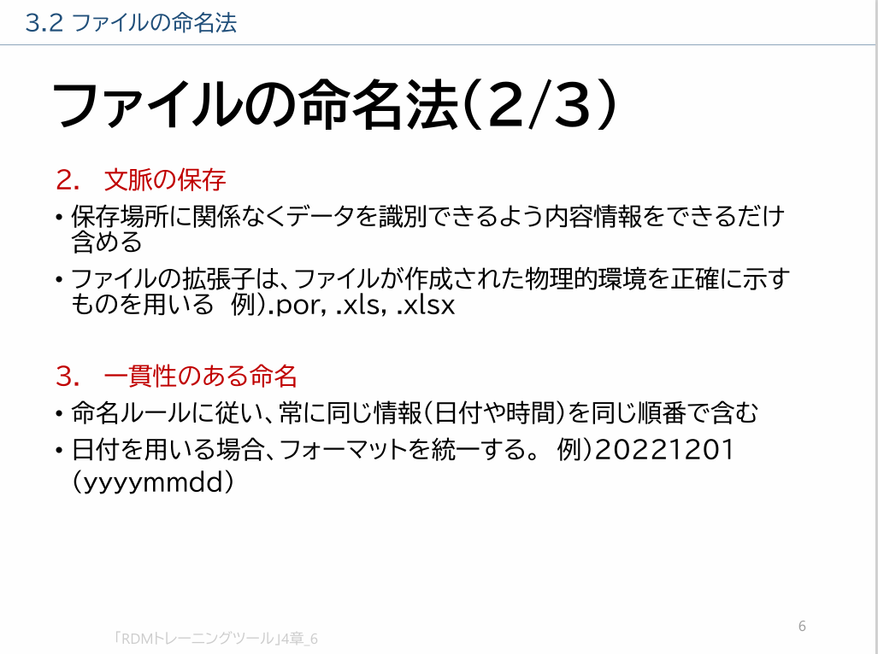
研究データの取得・収集
3.2 ファイルの命名
九州大学データ駆動イノベーション推進本部研究データ管理支援部門, 九州大学附属図書館図書館DX支援室（2023, 08）「はじめよう、研究データ管理」, 3_研究データの整理法_202407改訂, p.６. https://doi.org/10.15017/6796147
Notes:
Topic:研究データの取得・収集
```text
2、文脈の保存。保存場所に関係なくデータを識別できるよう、内容情報をできるだけ含めましょう。
また、ファイルの拡張子は、ファイルが作成された物理的環境を正確に(示すもの)[kana:"シメ'スモノ"]を、用いるようにしましょう。
[break:"0.5s"]3、一貫性のあるルール。命名ルールに従い、常に同じ情報（日付や時間）を同じ順番で含むようにしましょう。
例えば日付の情報は、西暦よん桁・(月)[kana:"ツキ'"] (ふた)[kana:"フタ'"]桁・日(ふた)[kana:"フタ'"]桁で表すなど、常に同じルールに従うことで追跡が容易になります。
[break:"0.5s"]4、その他。複数の環境で作業する場合は、確実にファイルを同期させましょう。
```
```description
2. 文脈の保存
保存場所に関係なくデータを識別できるよう、内容情報をできるだけ含めましょう。
また、ファイルの拡張子は、ファイルが作成された物理的環境を正確に示すものを用いるようにしましょう。
3. 一貫性のあるルール
命名ルールに従い、常に同じ情報（日付や時間）を同じ順番で含むようにしましょう。
例えば日付の情報は、西暦4桁・月2桁・日2桁で表すなど、常に同じルールに従うことで追跡が容易になります。
4. その他
複数の環境で作業する場合は、確実にファイルを同期させましょう。
```

Slide 9
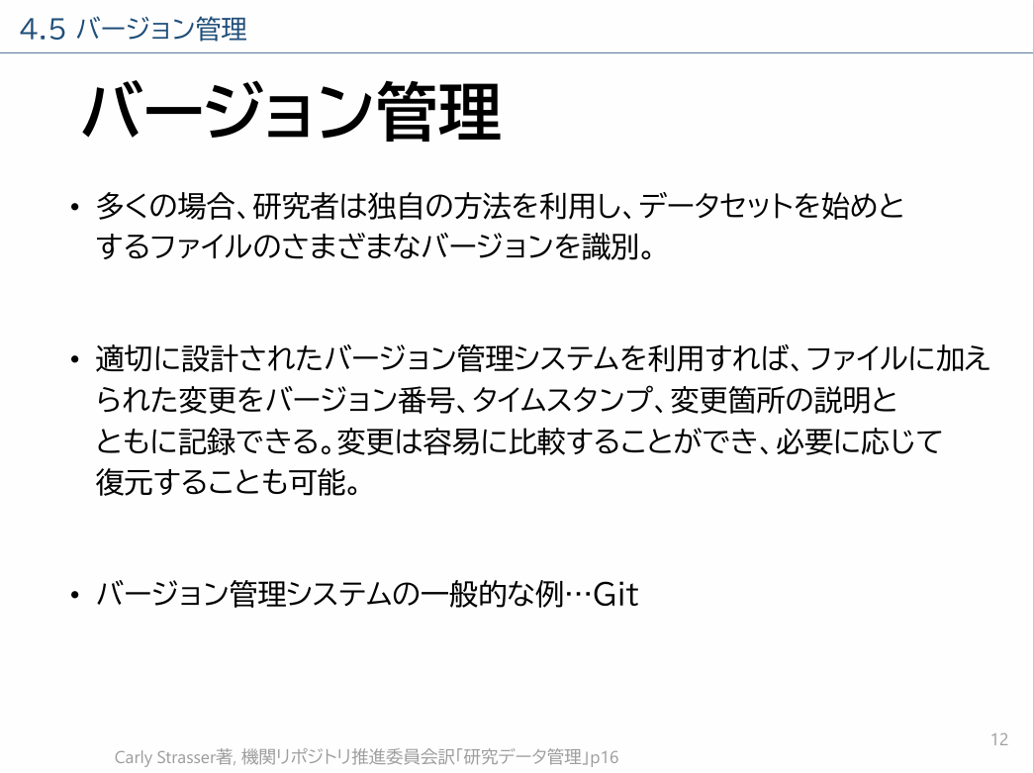
研究データの取得・収集
4.5 バージョン管理
九州大学データ駆動イノベーション推進本部研究データ管理支援部門, 九州大学附属図書館図書館DX支援室（2023, 08）「はじめよう、研究データ管理」, 4_研究データの保存_202407改訂, p.12. https://doi.org/10.15017/6796147
Notes:
Topic:研究データの取得・収集
```text
次に、バージョン管理についてです。
[break:"0.5s"]データのコピーを複数保管することで生じる主な課題の1つは、バージョンの管理です。
[break:"0.5s"]多くの場合、研究者は独自の方法を利用して、データセットを始めとするファイルのさまざまなバージョンを識別しています。
[break:"0.5s"]適切に設計されたバージョン管理システムを利用すれば、ファイルに加えられた変更をバージョン番号、タイムスタンプ、変更箇所の説明とともに記録できます。
[break:"0.3s"]変更は容易に比較することができ、必要に応じて復元することも可能です。
[break:"0.5s"]バージョン管理システムの一般的な例として、 (Git)[ruby:"じっと"]が挙げられます。
```
```description
次に、バージョン管理についてです。
データのコピーを複数保管することで生じる主な課題の1つは、バージョンの管理です。
多くの場合、研究者は独自の方法を利用して、データセットを始めとするファイルのさまざまなバージョンを識別しています。
適切に設計されたバージョン管理システムを利用すれば、ファイルに加えられた変更をバージョン番号、タイムスタンプ、変更箇所の説明とともに記録できます。変更は容易に比較することができ、必要に応じて復元することも可能です。
バージョン管理システムの一般的な例として、Gitが挙げられます。
```

Slide 10
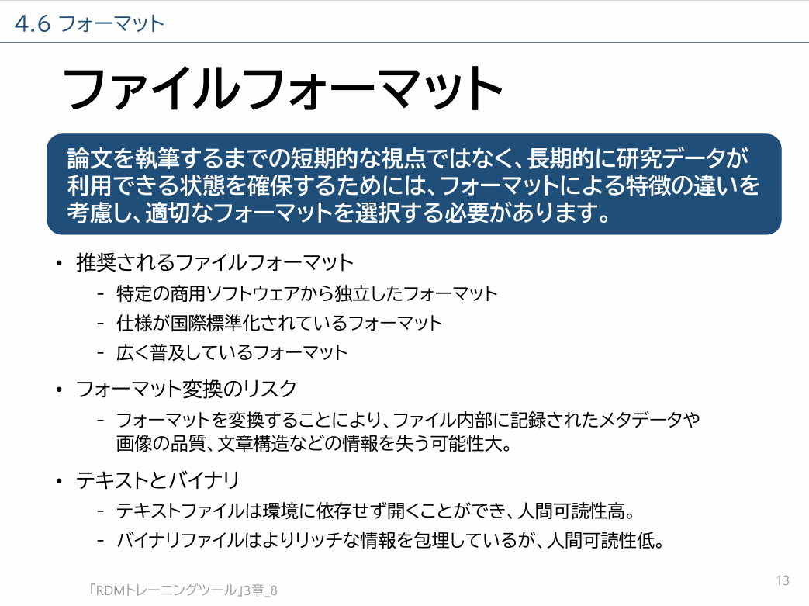
研究データの取得・収集
九州大学データ駆動イノベーション推進本部研究データ管理支援部門, 九州大学附属図書館図書館DX支援室（2023, 08）「はじめよう、研究データ管理」, 4_研究データの保存_202407改訂, p.13. https://doi.org/10.15017/6796147
Notes:
Topic:研究データの取得・収集
```text
次に、ファイルフォーマットについてです。
[break:"0.3s"]論文を執筆するまでの短期的な視点ではなく、長期的に研究データが利用できる状態を確保するためには、フォーマットによる特徴の違いを考慮し、適切なフォーマットを選択する必要があります。
[break:"0.5s"]その際に必要となるのが、どのような形式でファイルを保存すべきか [break:"0.02s"]、というファイルフォーマットの問題です。
[break:"0.5s"]次に挙げるのは、長期的な保存のために推奨されるファイルフォーマットです。
[break:"0.3s"]特定の商用ソフトウェアのみで読み込み可能なフォーマット [break:"0.02s"]とは異なる、独立したフォーマット。
[break:"0.3s"]仕様が国際標準化されているフォーマット。
[break:"0.3s"]一般的に広く普及しているフォーマット。
```
```description
次に、ファイルフォーマットについてです。
論文を執筆するまでの短期的な視点ではなく、長期的に研究データが利用できる状態を確保するためには、フォーマットによる特徴の違いを考慮し、適切なフォーマットを選択する必要があります。
その際に必要となるのが、どのような形式でファイルを保存すべきか、というファイルフォーマットの問題です。
長期的な保存のために推奨されるファイルフォーマットとしては、
特定の商用ソフトウェアのみで読み込み可能なフォーマットとは異なる独立したフォーマット
仕様が国際標準化されているフォーマット
一般的に広く普及しているフォーマット
を利用することが挙げられます。
```

Slide 11
研究データの保存
研究データの保管（研究期間中）の箇所
研究データの共有の箇所
研究データの保存の箇所
研究期間中のデータの保管・バックアップ方法
アクセス制限やセキュリティ確保の管理
充分なストレージを有しているか
付加サービスの利用に必要な料金を使途に含める必要があるか
データのバックアップ方法
障害発生時のデータの復元方法
ストレージ選定における留意点
情報セキュリティポリシーに適応したシステム・ストレージを選定
求められるアクセス制限やアカウント管理のレベルに応じた選定
個人でインフラ整備の必要があれば、関連部門と相談のうえセキュリティ強化されたストレージを選定
どのデータを保持・保存すべきか
契約、法律、規制等の理由で保持あるいは破棄すべきデータ
その他の保存するデータの決定方法
データの保持・保存の期間
「大阪大学情報セキュリティーポリシー」
（大阪大学情報推進本部）
https://www.oict.osaka-u.ac.jp/securitypolicy/
「大阪大学における研究データの保存等に関するガイドライン」
https://www.osaka-u.ac.jp/ja/research/researchintegrity/files/data_guideline.pdf
西薗由依 et al.（2020, 10, 29）「研究者のための研究データマネジメント_研究前_所属機関のインフラ活用」『教材「研究者のための研究データマネジメント」』, p.6. https://jpcoar.repo.nii.ac.jp/records/294
Notes:
Topic:研究データの保存・共有
```text
研究期間中は、データをどのように保管・バックアップするのか、ということも研究を進める上で重要です。
このため、計画段階から、十分なストレージを有しているか [break:"0.02s"]、付加サービスの利用に必要な料金を、確保する必要があるか [break:"0.02s"]、データをどのようにバックアップするか [break:"0.02s"]、障害発生時、データはどのように復元されるか [break:"0.02s"]、などのポイントについて考えておく必要があります。
[break:"0.5s"]また、アクセス制限や、セキュリティー確保をどのように管理するのか、ストレージ選定にも、留意しておく必要があります。
[break:"0.3s"]情報セキュリティーポリシーに適応した、ストレージの選定を行う必要もあります。
[break:"0.3s"]個人でインフラ整備の必要があれば、関連部門と相談のうえ、 (セキュリティ)[kana:"セキュリティ'ー"]強化されたストレージを、選定する必要があります。
[break:"0.3s"]それぞれ詳しく見ていきます。
```
```description
研究期間中は、データをどのように保管・バックアップするのか、ということも研究を進める上で重要です。
このため、計画段階から十分なストレージを有しているか、付加サービス利用に必要な料金を含める必要があるか、データをどのようにバックアップするか、障害発生時、データはどのように復元されるかなどのポイントについて考えておく必要があります。
また、アクセス制限やセキュリティ確保をどのように管理するのか、ストレージ選定にも留意しておく必要があります。
情報セキュリティポリシーに適応したストレージの選定を行う必要もあります。
個人でインフラ整備の必要があれば、関連部門と相談のうえセキュリティ強化されたストレージを選定する必要があります。
「大阪大学における研究データの保存等に関するガイドライン」 https://www.osaka-u.ac.jp/ja/research/researchintegrity/files/data_guideline.pdf
「大阪大学情報セキュリティーポリシー」（大阪大学情報推進本部） https://www.oict.osaka-u.ac.jp/securitypolicy/
西薗由依 et al.（2020, 10, 29）「研究者のための研究データマネジメント_研究前_所属機関のインフラ活用」『教材「研究者のための研究データマネジメント」』, p.6. https://jpcoar.repo.nii.ac.jp/records/294
```

Slide 12
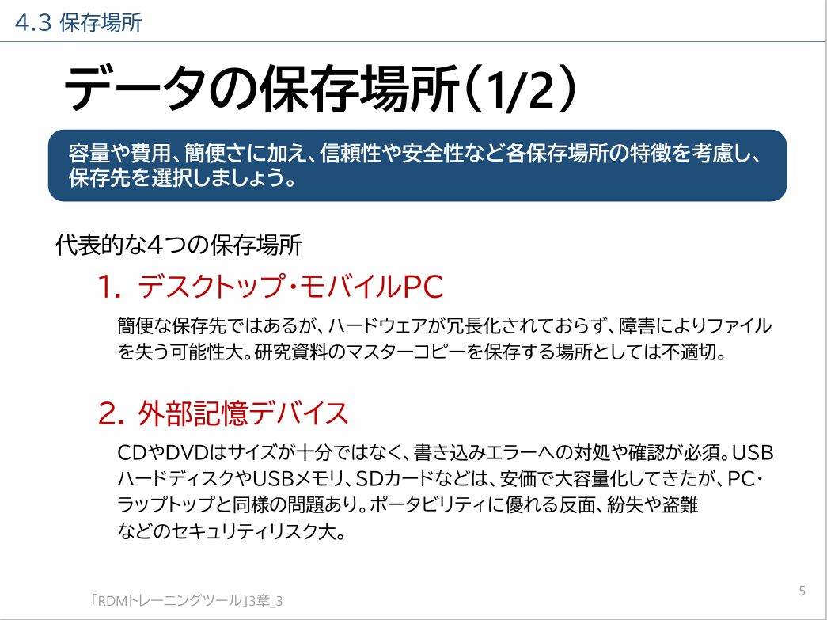
研究データの保存
九州大学データ駆動イノベーション推進本部研究データ管理支援部門, 九州大学附属図書館図書館DX支援室（2023, 08）「はじめよう、研究データ管理」, 4_研究データの保存_202407改訂, p.５. https://doi.org/10.15017/6796147
Notes:
Topic:研究データの保存
```text
研究データは、適切な保存場所に保存されなければなりません。各保存場所の特徴を考慮して、選択する必要があります。このとき、容量や費用、簡便さに加え、信頼性や安全性を考慮することも重要です。
[break:"0.5s"]例えば、常に利用するデスクトップ、モバイルパソコンは、
[break:"0.3s"]ハードディスクの故障により、ファイルを失う可能性があります。
[break:"0.5s"]また、CDやDVDは、
[break:"0.3s"]書き込みエラーにより正確にデータが保存できていない場合が、あります。
[break:"0.5s"]小型のUSBメモリやSDカードなどは、
[break:"0.3s"]安価で大容量化してきましたが、紛失や盗難により研究データを失う可能性があります。
```
```description
研究データは、適切な保存場所に保存されなければなりません。各保存場所の特徴を考慮して、選択する必要があります。
このとき、容量や費用、簡便さに加え、信頼性や安全性を考慮することも重要です。
例えば、常に利用するデスクトップ・モバイルPCは、ハードディスクの故障により、ファイルを失う可能性があります。
また、CDやDVDは、書き込みエラーにより正確にデータが保存できていない場合があります。
小型のUSBメモリやSDカードなどは、安価で大容量化してきましたが、紛失や盗難により研究データを失う可能性があります。
```

Slide 13
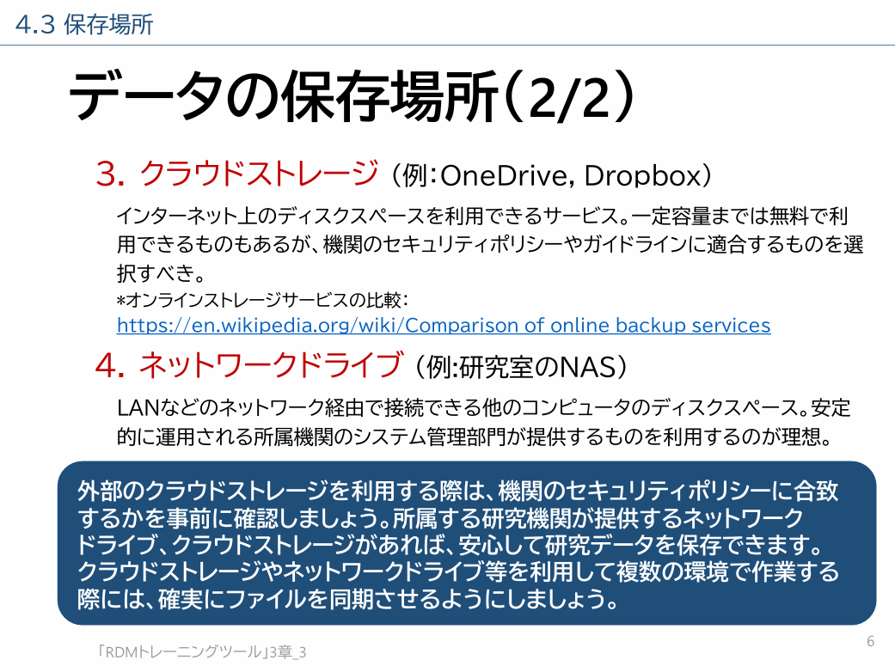
研究データの保存
  https://en.wikipedia.org/wiki/Comparison_of_online_backup_services
九州大学データ駆動イノベーション推進本部研究データ管理支援部門, 九州大学附属図書館図書館DX支援室（2023, 08）「はじめよう、研究データ管理」, 4_研究データの保存_202407改訂, p.６. https://doi.org/10.15017/6796147
Notes:
Topic:研究データの保存
```text
インターネット上のディスクスペースを利用できるクラウドストレージは、一定容量までは無料で利用できるものもありますが、機関のセキュリティポリシーやガイドラインに適合するものを選択するようにしましょう。
[break:"0.5s"]研究室の(NAS)[kana:"ナス'"]など、ネットワーク経由で接続できるネットワークドライブは、安定的に運用される所属機関のシステム管理部門が提供するものを利用するのが理想です。最近では、無償で利用できる便利なオンラインストレージもいくつかありますが、これらを利用する際には、機関のセキュリティポリシーに合致するかを事前に確認する必要が、あります。
[break:"0.3s"]所属する研究機関が提供するネットワークドライブやクラウドストレージがあれば、安心して研究データを保存できます。
クラウドストレージやネットワークドライブなどを利用して複数の環境で作業する際には、確実にファイルを同期させるようにしましょう。
```
```description
インターネット上のディスクスペースを利用できるクラウドストレージは、一定容量までは無料で利用できるものもありますが、機関のセキュリティポリシーやガイドラインに適合するものを選択するようにしましょう。
研究室のNASなど、ネットワーク経由で接続できるネットワークドライブは、安定的に運用される所属機関のシステム管理部門が提供するものを利用するのが理想です。
最近では、無償で利用できる便利なオンラインストレージもいくつかありますが、これらを利用する際には、機関のセキュリティポリシーに合致するかを事前に確認する必要があります。
所属する研究機関が提供するネットワークドライブやクラウドストレージがあれば、安心して研究データを保存できます。
クラウドストレージやネットワークドライブ等を利用して複数の環境で作業する際には、確実にファイルを同期させるようにしましょう。
```

Slide 14
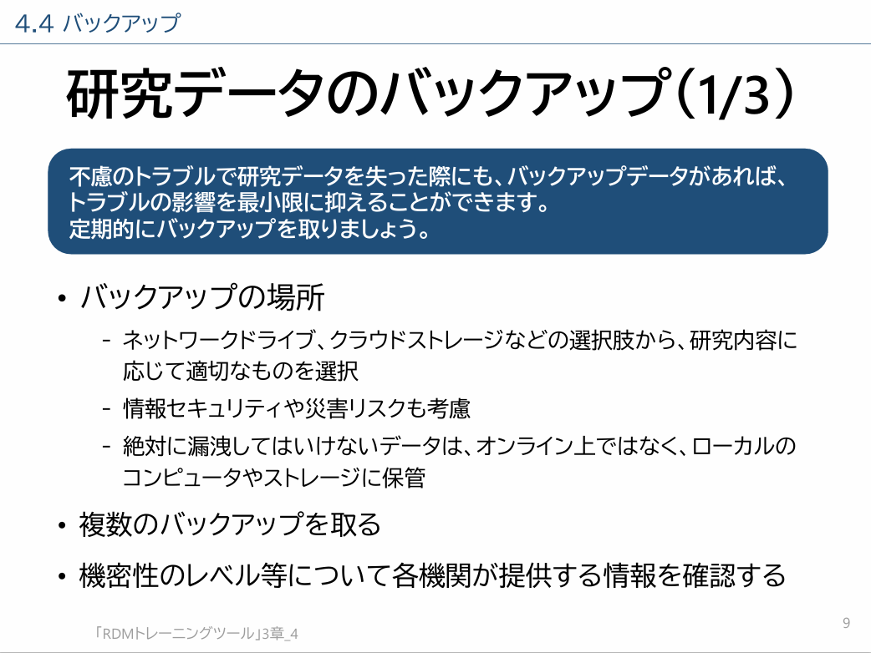
研究データの保存
九州大学データ駆動イノベーション推進本部研究データ管理支援部門, 九州大学附属図書館図書館DX支援室（2023, 08）「はじめよう、研究データ管理」, 4_研究データの保存_202407改訂, p.９. https://doi.org/10.15017/6796147
Notes:
Topic:研究データの保存
```text
次に、データのバックアップについてです。
不慮のトラブルで研究データを失った際にも、バックアップデータがあれば、トラブルの影響を最小限に抑えることができます。
[break:"0.3s"]定期的にバックアップを取りましょう。
[break:"0.5s"]さきほど述べたように、データの保存場所にはいくつかの選択肢が考えられます。研究内容に応じて適切なものを選択しましょう。
```
```description
次に、データのバックアップについてです。
不慮のトラブルで研究データを失った際にも、バックアップデータがあれば、トラブルの影響を最小限に抑えることができます。
定期的にバックアップを取りましょう。
さきほど述べたように、データの保存場所にはいくつかの選択肢が考えられます。研究内容に応じて適切なものを選択しましょう。
```

Slide 15
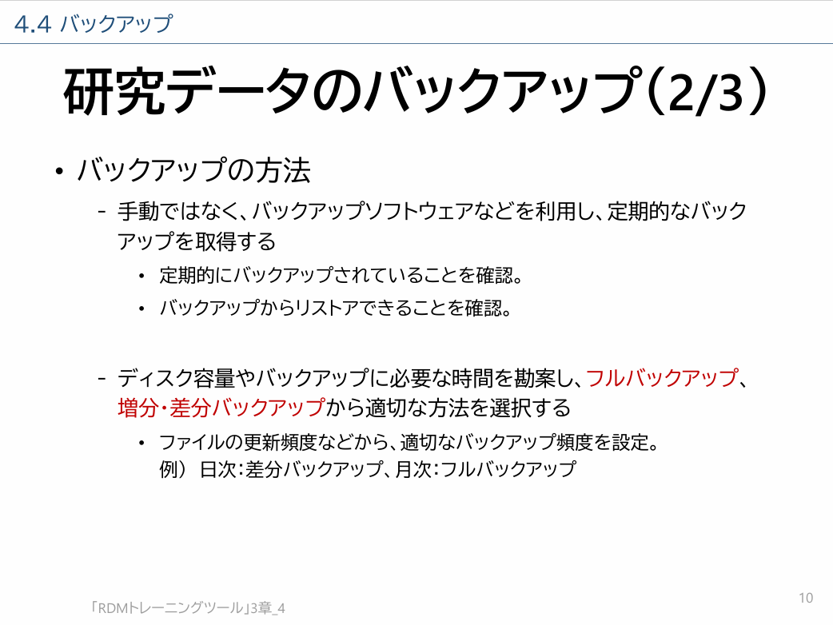
研究データの保存
九州大学データ駆動イノベーション推進本部研究データ管理支援部門, 九州大学附属図書館図書館DX支援室（2023, 08）「はじめよう、研究データ管理」, 4_研究データの保存_202407改訂, p.10. https://doi.org/10.15017/6796147
Notes:
Topic:研究データの保存
```text
必要な時に限って直近の状態のバックアップをとっていなかった、という不運なトラブルを避けるためにも、バックアップは手動ではなく、バックアップソフトウエアなどを利用し、定期的にバックアップを取得する環境を整えておく必要があります。
バックアップソフトウエアを利用する際には、定期的にバックアップされていることや、バックアップからリストアできることを事前に確認しておくことが望まれます。
[break:"0.3s"]バックアップには、いくつかの方法がありますが、ディスク容量やバックアップに必要な時間を勘案し、フルバックアップ、増分・差分バックアップから適切な方法を選択する必要があります。
[break:"0.3s"]例えば、毎日のバックアップは差分バックアップを実行し、ひとつきに一度フルバックアップを実行するという方法があります。
```
```description
必要な時に限って直近の状態のバックアップをとっていなかった、という不運なトラブルを避けるためにも、バックアップは手動ではなく、バックアップソフトウエアなどを利用し定期的にバックアップを取得する環境を整えておく必要があります。
バックアップソフトウエアを利用する際には、定期的にバックアップされていることや、バックアップからリストアできることを事前に確認しておくことが望まれます。
バックアップには、いくつかの方法がありますが、ディスク容量やバックアップに必要な時間を勘案し、フルバックアップ、増分・差分バックアップから適切な方法を選択する必要があります。
例えば、毎日のバックアップは差分バックアップを実行し、ひとつきに一度フルバックアップを実行するという方法があります。
```

Slide 16
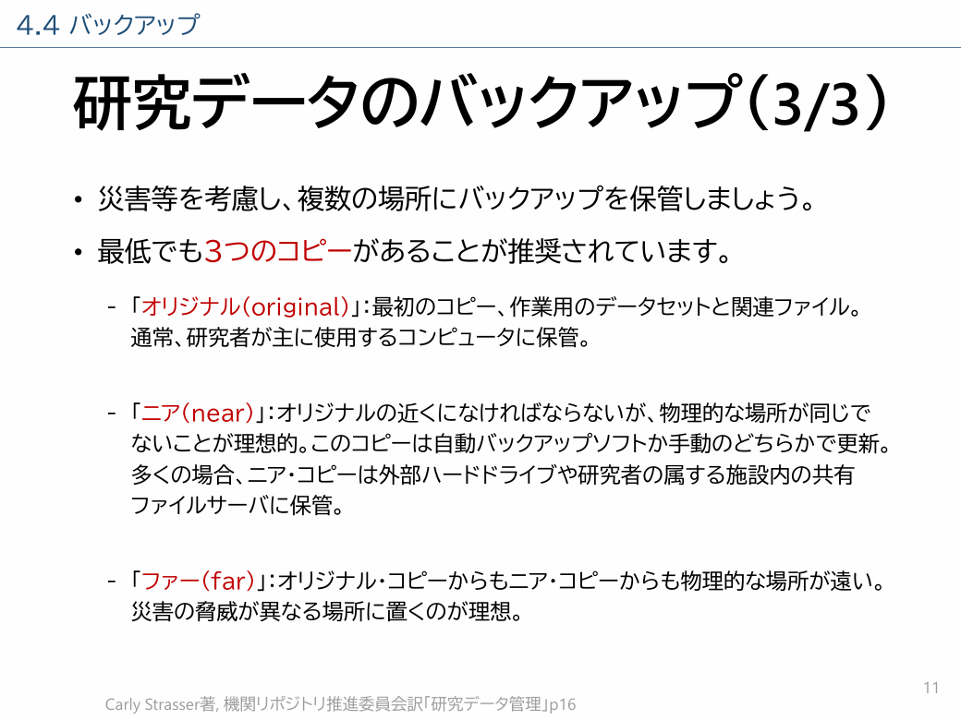
研究データの保存
九州大学データ駆動イノベーション推進本部研究データ管理支援部門, 九州大学附属図書館図書館DX支援室（2023, 08）「はじめよう、研究データ管理」, 4_研究データの保存_202407改訂, p.11. https://doi.org/10.15017/6796147
Notes:
Topic:研究データの保存
```text
また、災害対策として、複数の場所にバックアップを保管することは、大変重要です。
完全なデータセットは、最低でもみっつのコピーがあることが推奨されます。
[break:"0.3s"]最初のコピー、「オリジナル」は作業用のデータセットと関連ファイルです。このオリジナルのコピーは通常、研究者が主に使用するコンピュータに保管されます。
[break:"0.3s"]ふたつめのコピーは、オリジナルの「ニア」、近くになければなりませんが、物理的な場所が同じでないことが理想です。このコピーは、自動バックアップソフトか手動のどちらかで、毎日更新されます。多くの場合、このニア・コピーは、外部ハードドライブや研究者の属する施設内の共有ファイルサーバに保管されます。
[break:"0.3s"]みっつめのコピーは、オリジナル・コピーからもニア・コピーからも物理的な場所が「ファー」、遠くでなければなりません。同じ建物内に保管すべきではありませんし、間違っても同じ室内で保管してはいけません。ファー・コピーは災害の脅威が異なる場所に置くのが理想的です。[break:"0.1s"]このファー・コピーの形態として、自動的にバックアップが行われ、システム内にデータの複数のコピーが保管されるクラウドベースのバックアップシステムがあります。
```
```description
また、災害対策として、複数の場所にバックアップを保管することは大変重要です。
完全なデータセットは、最低でも3つのコピーがあることが推奨されます。
最初のコピー、「オリジナル」は作業用のデータセットと関連ファイルです。このオリジナルのコピーは通常、研究者が主に使用するコンピュータに保管されます。
2つ目のコピーは、オリジナルの「ニア」、近くになければなりませんが、物理的な場所が同じでないことが理想です。このコピーは、自動バックアップソフトか手動のどちらかで毎日更新されます。多くの場合このニア・コピーは、外部ハードドライブや研究者の属する施設内の共有ファイルサーバに保管されます。
3つ目のコピーは、オリジナル・コピーからもニア・コピーからも物理的な場所が「ファー」遠くでなければなりません。同じ建物内に保管すべきではありませんし、間違っても同じ室内で保管してはいけません。ファー・コピーは災害の脅威が異なる場所に置くのが理想的です。このファー・コピーの形態として、自動的にバックアップが行われ、システム内にデータの複数のコピーが保管されるクラウドベースのバックアップシステムがあります。
```

Slide 17
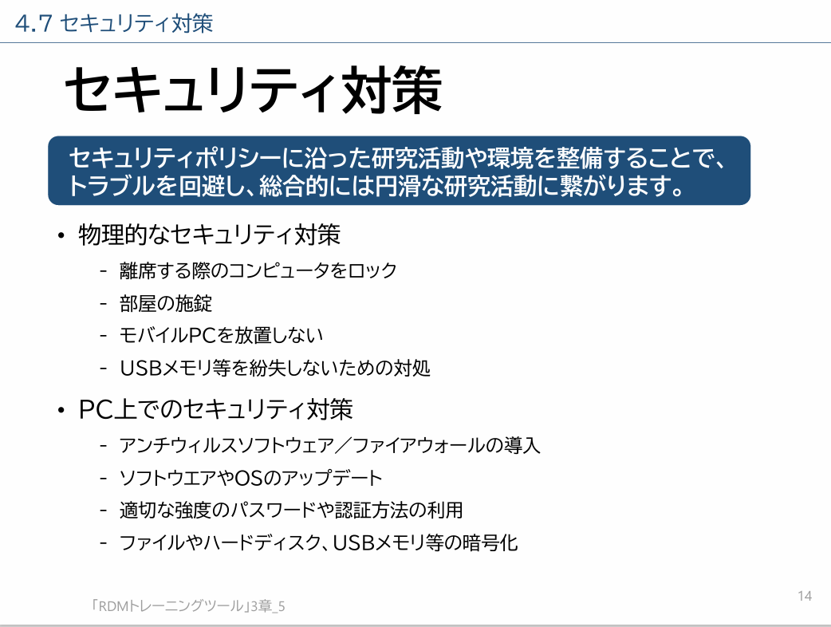
研究データの保存
九州大学データ駆動イノベーション推進本部研究データ管理支援部門, 九州大学附属図書館図書館DX支援室（2023, 08）「はじめよう、研究データ管理」, 4_研究データの保存_202407改訂, p.14. https://doi.org/10.15017/6796147
Notes:
Topic:研究データの保存
```text
次に、セキュリティー対策についてです。
セキュリティーにまつわる問題は、(ハードウェアトラブル)[kana:"ハード'ウェ'アト'ラブル"]だけではありません。
盗難やウイルスにより研究データを失うだけでなく、外部に流出させる危険性もあります。
[break:"0.3s"]物理的なセキュリティー(対策)[kana:"タイ'サ'ク'"]、コンピュータ上でのセキュリティー対策など、ここで挙げている考慮すべき点は、機関のセキュリティーポリシーを遵守するうえで、不可欠な内容です。
セキュリティーポリシーに沿った研究活動や環境を整備することが、トラブルを回避し、総合的には円滑な研究活動に繋がります。
```
```description
次に、セキュリティ対策についてです。
セキュリティにまつわる問題は、ハードウエアトラブルだけではありません。
盗難やウイルスにより研究データを失うだけでなく、外部に流出させる危険性もあります。
物理的なセキュリティ対策、コンピュータ上でのセキュリティ対策など、ここで挙げている考慮すべき点は、機関のセキュリティポリシーを遵守するうえで不可欠な内容です。
セキュリティポリシーに沿った研究活動や環境を整備することが、トラブルを回避し、総合的には円滑な研究活動に繋がります。
```

Slide 18















研究データの共有
研究
グループ
インターネット環境
研究
フィールド
研究
グループ
インターネット環境
研究者
インターネット環境
Notes:
Topic:研究データの共有
```text
データ共有は、2つのパターンがあります。非公開共有と公開共有です。
[break:"0.3s"]研究活動では、多くの場合、非公開で研究データの共有が行われます。
研究データは、日々膨大に生成されています。測定や分析機器から生成されるデータや、画像データや詳細な観測データなど、データの大規模化・大容量化も著しい状況です。これらのデータは、観測・測定場所で利用するだけではなく、研究室など、データの収集・集積場所とは異なる場所で利用する、あるいは、複数の共同研究者間で利用することもあるでしょう。
こうしたデータの流通を支える、ライフラインとなるのがインターネットです。
今や研究データの共有をするには、インターネットが必須のアイテムとなっています。
```
```description
データ共有には2つの状況があります。非公開共有と公開共有です。
研究活動では、多くの場合、非公開で研究データの共有が行われます。
研究データは、日々膨大に生成されています。測定や分析機器から生成されるデータや、画像データや詳細な観測データなど、データの大規模化・大容量化も著しい状況です。これらのデータは、観測・測定場所で利用するだけではなく、研究室など、データの収集・集積場所とは異なる場所で利用する、あるいは、複数の共同研究者間で利用することもあるでしょう。
こうしたデータの流通を支える、ライフラインとなるのがインターネットです。
今や研究データの共有をするには、インターネットが必須のアイテムとなっています。
```

Slide 19
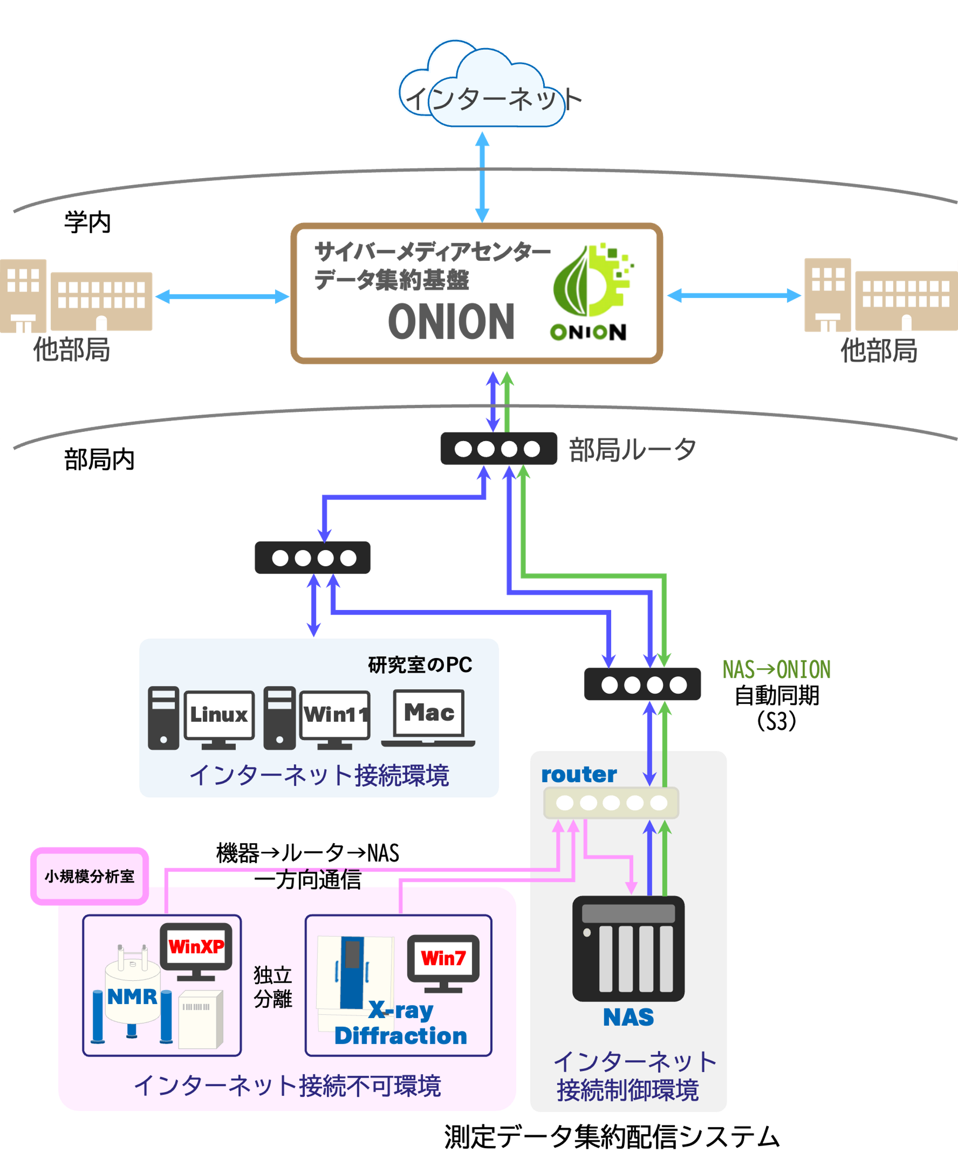
研究データ共有 非公開共有 自然科学分野
大阪大学コアファシリティ機構が推進する測定データの集約・管理を例に
Notes:
Topic:研究データの共有
```text
ところが、研究設備の制限などにより、インターネット環境を利用することが、難しい状況もあります。
[break:"0.5s"]ここで大阪大学コアファシリティー機構が支援して導入した、小規模分析室研究データ集約配信システムの事例をご紹介します。[break:"0.3s"]分析機器の制御端末の要件により、インターネットの利用が困難な環境においても、スムーズな研究データの共有環境を提供しています。[break:"0.3s"]これは、比較的負担の少ないネットワーク設定や管理で、インターネットによる研究データの転送を可能にしているためです。
```
```description
一方、研究設備の制限などにより、インターネット環境を利用することが難しい状況もあります。
これは大阪大学コアファシリティ機構が支援して導入した、小規模分析室研究データ集約配信システムの事例です。分析機器の制御端末の要件により、インターネットの利用が困難な環境においても、比較的負担の少ないネットワーク設定や管理で、インターネットにより研究データの転送を可能にして、スムーズな研究データの共有環境を提供しています。
```

Slide 20
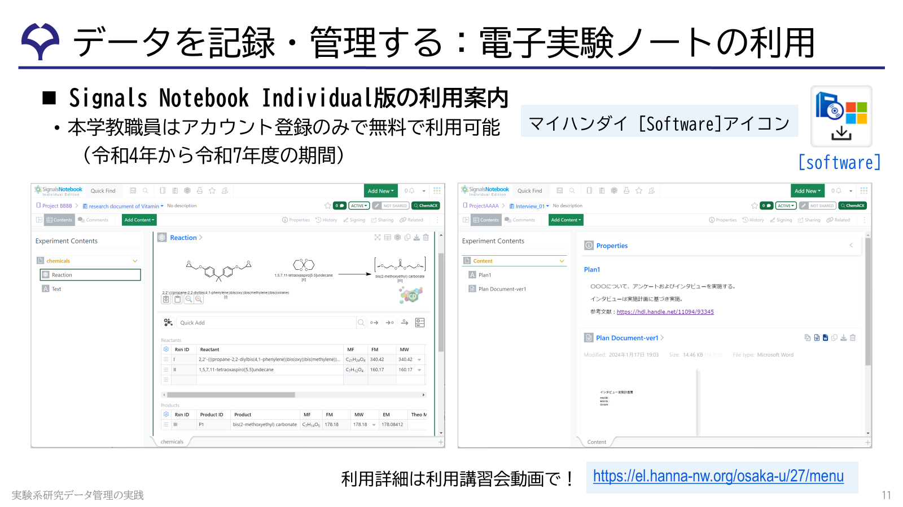
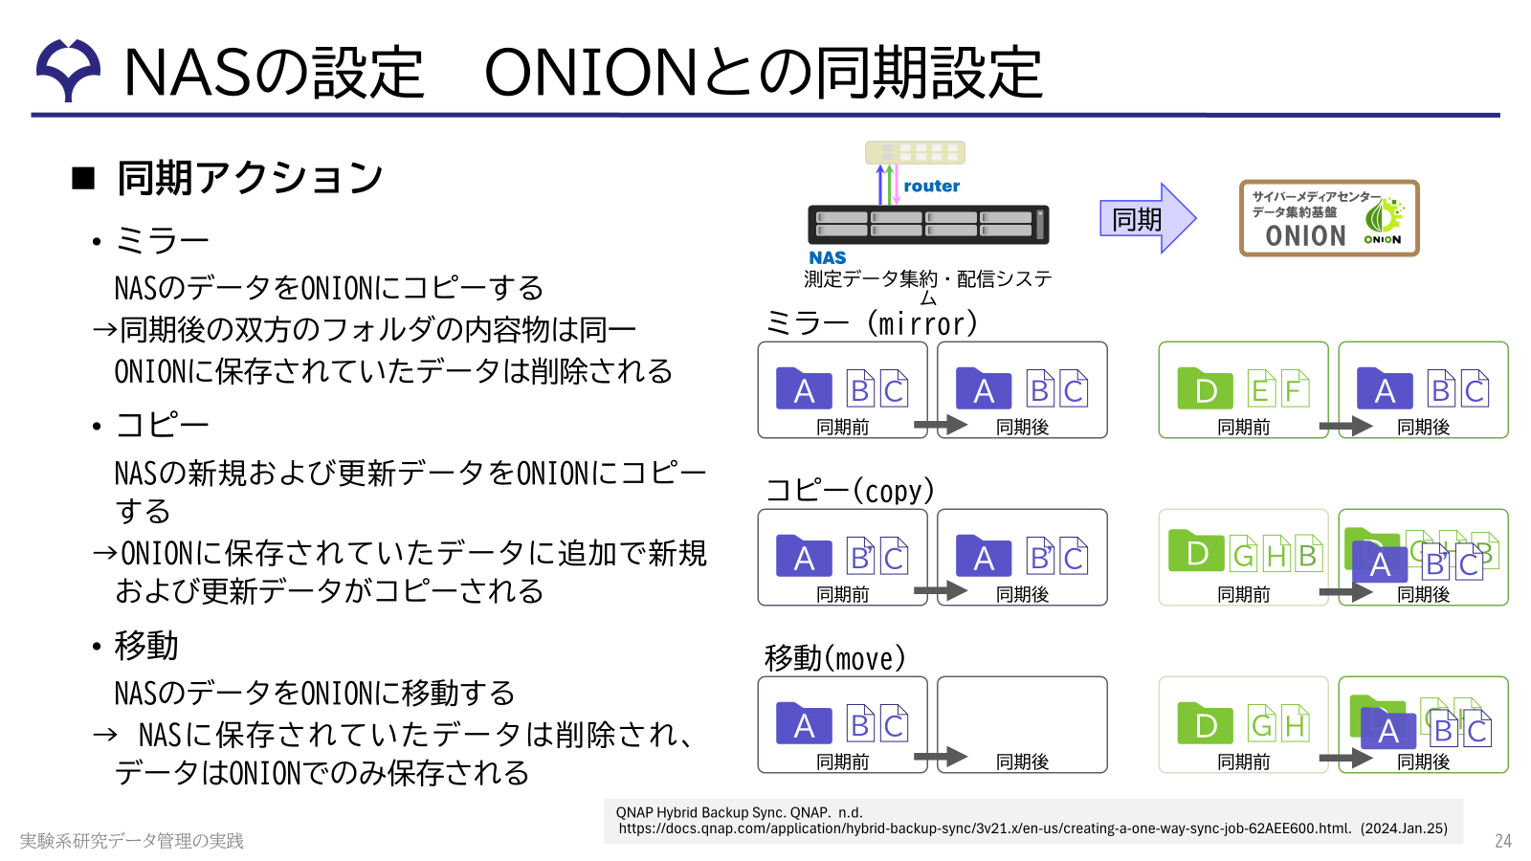
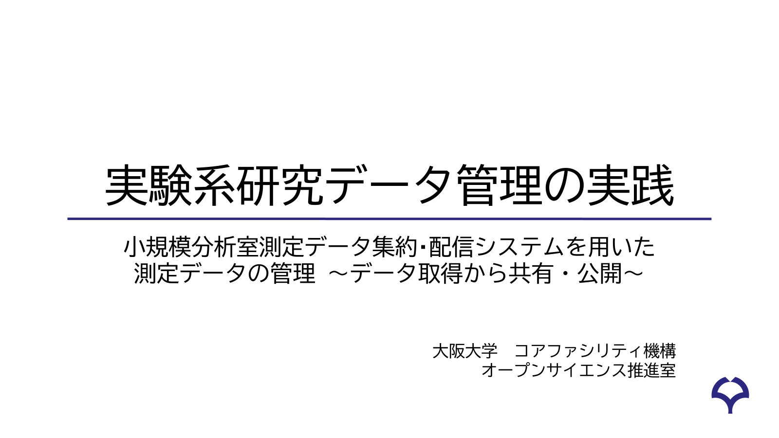
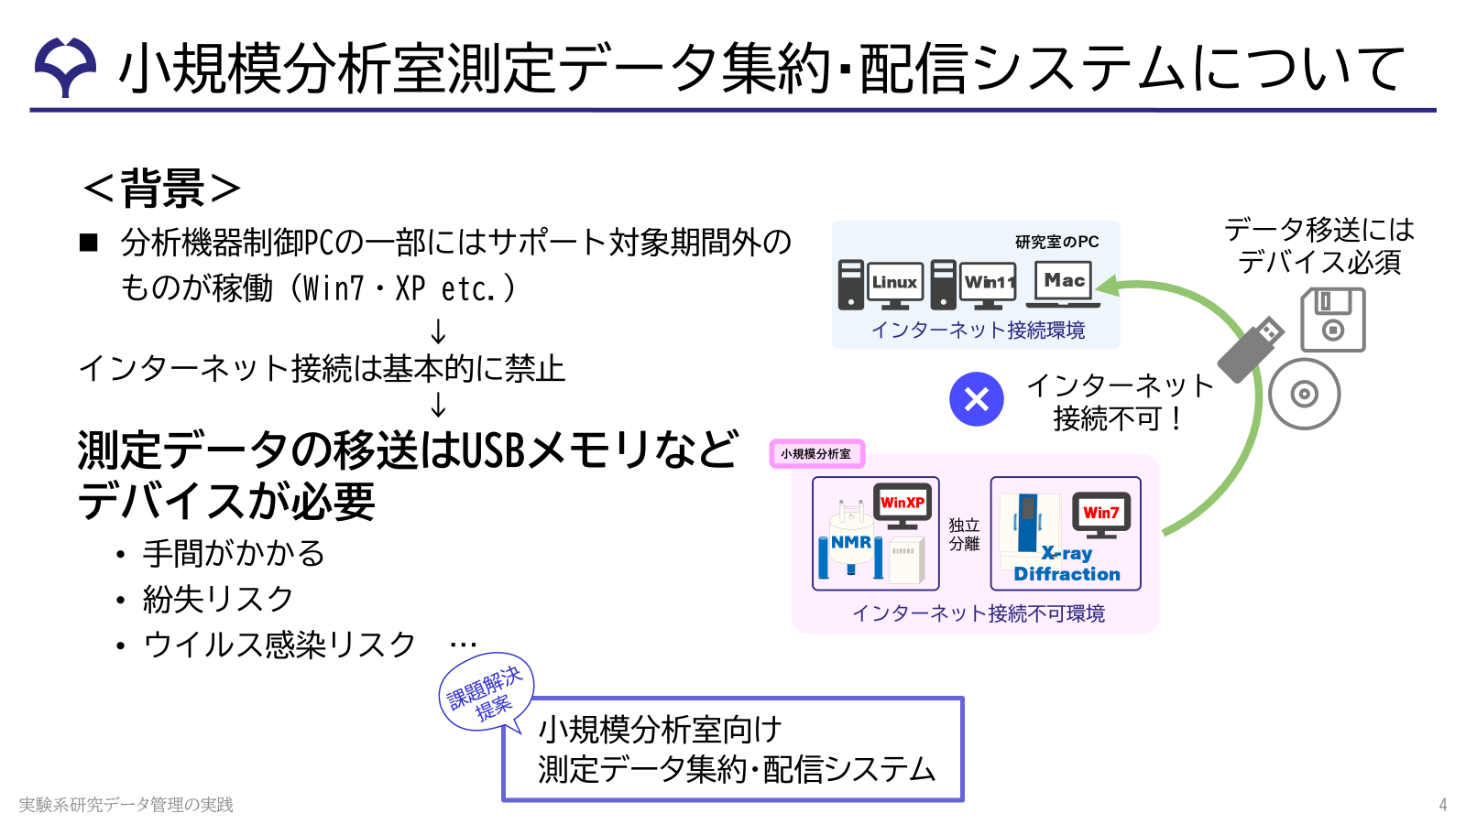
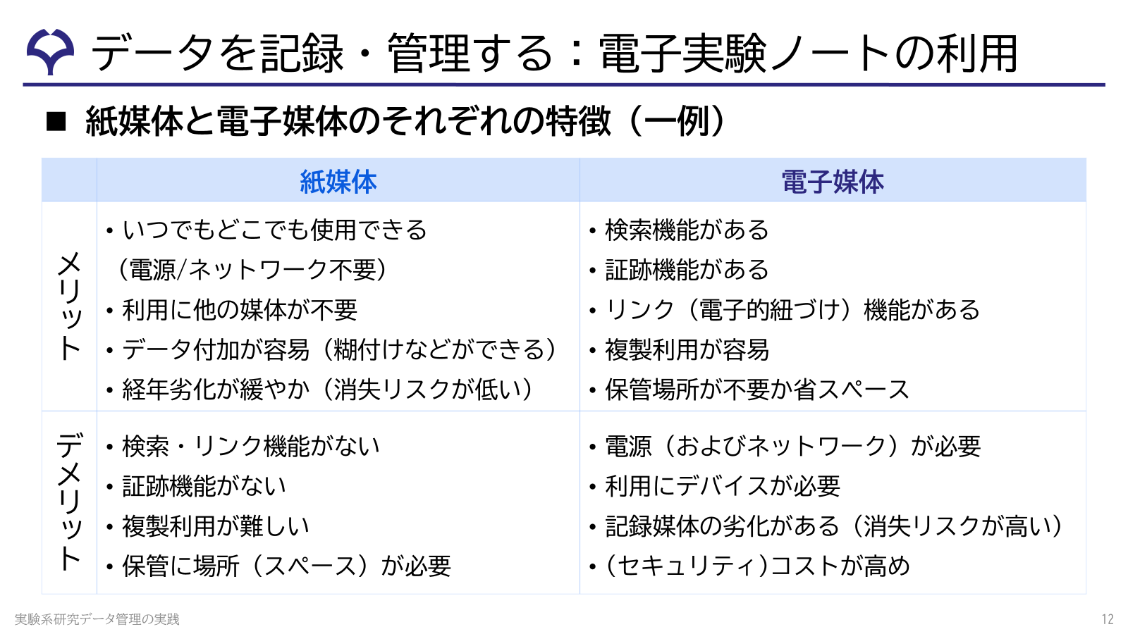
実践的な教材の整備・展開の具体例（実験データ）
20
甲斐尚人 et al.（202４, ６, 2０）「E1：研究データの未来を築く：研究データエコシステム構築のための人材育成」, p.6.https://joss.rcos.nii.ac.jp/session/overview/
吉賀夏子 et al.（202４, 8）「実験系研究データ管理の実践（研究者向け・管理者向け）」, https://hdl.handle.net/11094/97150
Notes:
Topic:研究データの共有
```text
「AI等の活用を推進する研究データエコシステム構築事業」で[break:"0.02s"]、大阪大学が整備した実践的な教材を紹介します。
[break:"0.5s"]前のスライドで紹介した研究データの共有環境について[break:"0.02s"]、学内でデータが生成され[break:"0.02s"]、ストレージ(GakuninRDM)[kana:"ガクニン'アールディ'ーエ'ム"]に格納され、学内外の研究プロジェクトのメンバーと共有するまでのデータ管理手法について、教材としてまとめています。
```
```description
「AI等の活用を推進する研究データエコシステム構築事業」で、大阪大学が整備した実践的な教材を紹介します。
前スライドで紹介した研究データの共有環境について、学内においてデータが生成され、ストレージ、GakuNin RDMに格納され、学内外の研究プロジェクトのメンバーと共有する前の段階の一連のデータ管理手法について、教材としてまとめています。
```

Slide 21
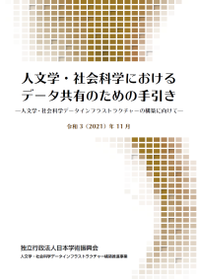
研究データ共有 公開共有 人文学・社会科学分野
日本学術振興会『人文学・社会科学におけるデータ共有のための手引き』
・「自然科学と同様，人文学・社会科学においても，研究結果の根拠となるデータを研究者のあいだで共有できるようにすることは，研究者コミュニティにおける相互批判と研究の発展にとって不可欠のものです。」（p.3）
・「管理対象となるデータには数量的データの他にもさまざまな種類のデータや資料，またいくつもの媒体手段（復元・再生手段の指定を含む）が存在します。」（p.9）
・「データ作成の有用性は人文学においても同様です。研究資料を整理・分析するにあたり研究している時点での効率や気づきの可能性を高めてくれるだけでなく，再利用しやすい形で作成しておけば，将来の自分の研究を発展させるにあたって有効に働いてくれます。」（p.4）
・「人文学においては，文化的な活動を記録したデータであれば，なんであれ研究対象となり得るため，データのフォーマットとしてはあらゆるものを想定する必要があります。」（p.18）
日本学術振興会（2021, 11, 8）『人文学・社会科学におけるデータ共有のための手引き』https://www.jsps.go.jp/j-di/guide.html
Notes:
Topic:研究データの共有
```text
一方、公開での研究データの共有です。
研究データマネジメントというと、理工学系や情報学系を思い浮かべがちですが、人文学や社会科学系においても研究データマネジメントの必要性や恩恵は注目されてきています。
[break:"0.5s"]ここでは、2021年11月に、日本学術振興会が出版した、「人文学・社会科学におけるデータ共有のための手引き」を紹介します。
[break:"0.3s"]この手引きの冒頭では、自然科学と同様，人文学・社会科学においても，研究結果の根拠となるデータを、研究者のあいだで共有できるようにすることは，研究者(コミュニティー)[kana:"コミュ'ニティー"]における、相互批判と研究の発展にとって、不可欠のものであると言及されています。
[break:"0.3s"]管理対象となるデータには数量的データの他にもさまざまな種類のデータや資料，またいくつもの媒体手段（復元・再生手段の指定を含む）[break:"0.02s"]が存在します。
[break:"0.3s"]データ作成の有用性は人文学においても同様であり、研究資料を整理・分析するにあたり、研究している時点での効率や気づきの可能性を高めてくれるだけでなく，再利用しやすい形で作成しておけば，将来の自分の研究を発展させるにあたって有効に働いてくれます。
[break:"0.3s"]人文学においては，文化的な活動を記録したデータであれば，なんであれ研究対象となり得るため，データのフォーマットとしては、あらゆるものを想定する必要があります。
[break:"0.3s"]人文学・社会科学の教員の皆さんは、この手引きをご一読ください。
```
```description
一方公開での研究データの共有です。
研究データマネジメントというと、理工学系、情報学系を思い浮かべがちですが、人文学や社会科学系においても研究データマネジメントの必要性や恩恵は注目されてきています。
ここでは、日本学術振興会が2021年11月に出版した「人文学・社会科学におけるデータ共有のための手引き」を紹介します。
この手引きの冒頭では、自然科学と同様，人文学・社会科学においても，研究結果の根拠となるデータを研究者のあいだで共有できるようにすることは，研究者コミュニティにおける相互批判と研究の発展にとって不可欠のものであると言及されています。
人文学・社会科学の教員の皆さんはこの手引きをご一読ください。
日本学術振興会（2021, 11, 8）『人文学・社会科学におけるデータ共有のための手引き』https://www.jsps.go.jp/j-di/guide.html
```

Slide 22
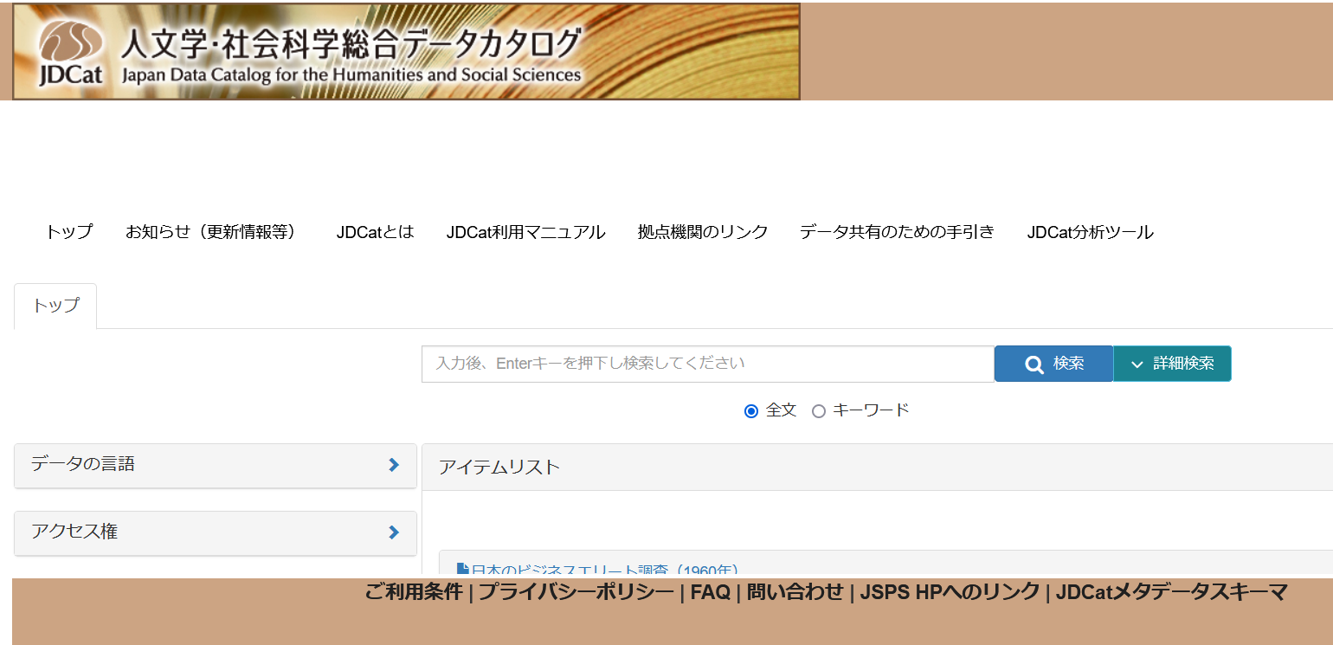
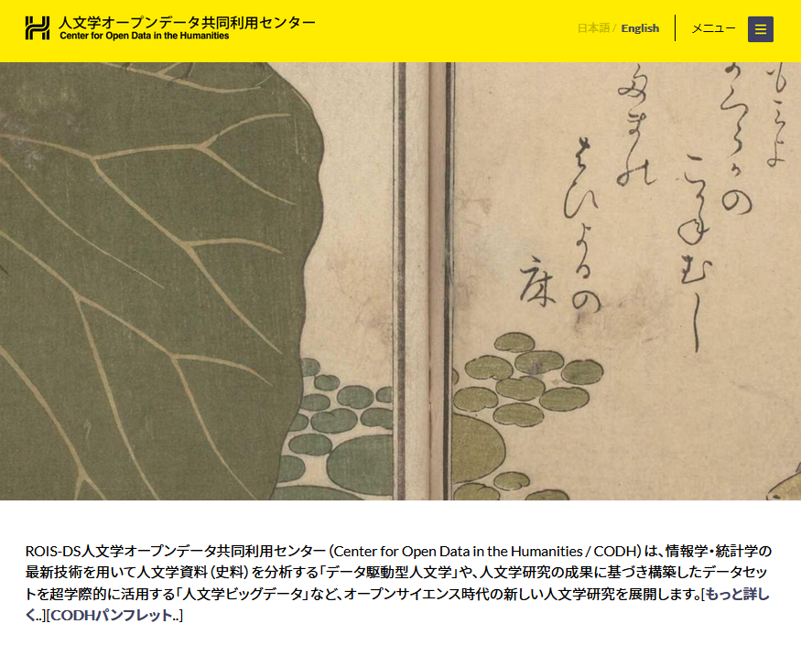
研究データ共有 公開共有 人文学・社会科学分野
研究データ共有 公開共有 人文学・社会科学分野
人文学・社会科学におけるデータ共有の例
人文学・社会科学総合データカタログ
人文学オープンデータ共同利用センター
左） 日本学術振興会（n.d.）「人文学・社会科学総合データカタログ（JDCat）」. https://jdcat.jsps.go.jp/
右） データサイエンス共同利用基盤施設（n.d.）「人文学オープンデータ共同利用センター」. http://codh.rois.ac.jp
Notes:
Topic:研究データの共有
```text
人文学・社会科学の研究データ共有の具体例として、２点紹介します。
人文学・社会科学総合データカタログ、J.D.Catとは、Japan Data Catalog for the Humanities and Social Sciencesの略称です。
人文学・社会科学分野データの、メタデータの一括検索が可能なデータカタログです。
事業に参画する機関が提供する、データのメタデータについて、利用が可能です。
また、人文学オープンデータ共同利用センターにおいても様々なデータセットが公開されています。
```
```description
人文学・社会科学の研究データ共有の具体例として、２点紹介します。
人文学・社会科学総合データカタログJDCatとは、「Japan Data Catalog for the Humanities and Social Sciences」の略称です。
人文学・社会科学分野データのメタデータの一括検索が可能なデータカタログです。
事業に参画する機関が提供するデータのメタデータを一括検索することができます。
また、人文学オープンデータ共同利用センターにおいても様々なデータセットが公開されています。
日本学術振興会（n.d.）「人文学・社会科学総合データカタログ（JDCat）」. https://jdcat.jsps.go.jp/
データサイエンス共同利用基盤施設（n.d.）「人文学オープンデータ共同利用センター」. http://codh.rois.ac.jp
```

Slide 23
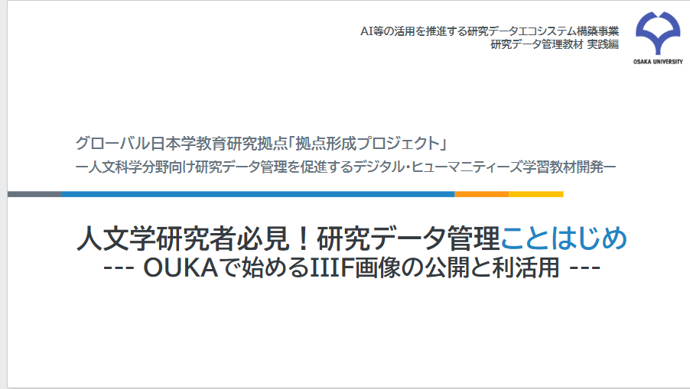
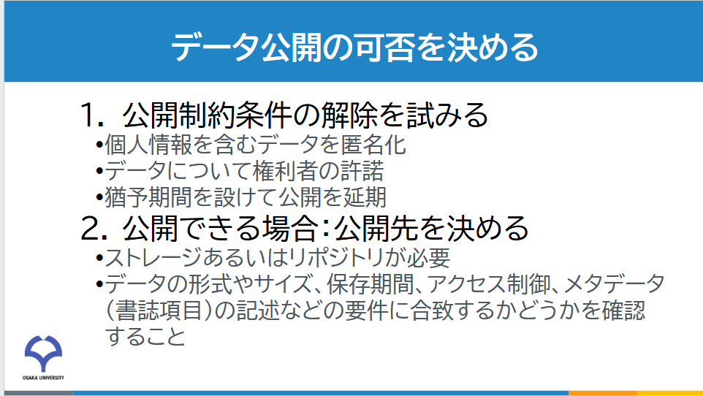
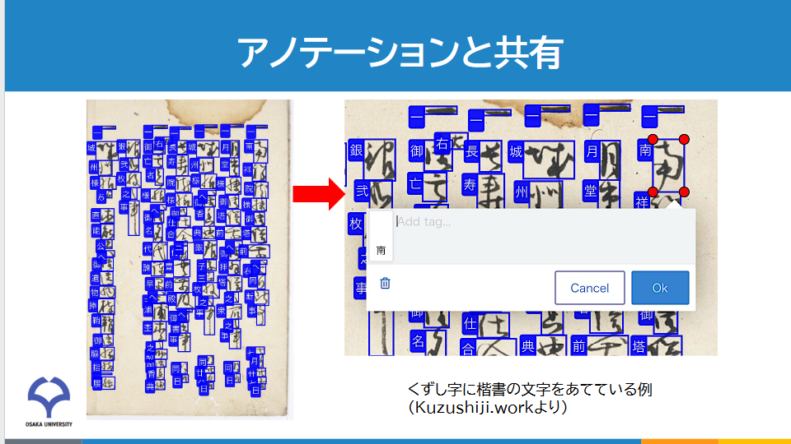
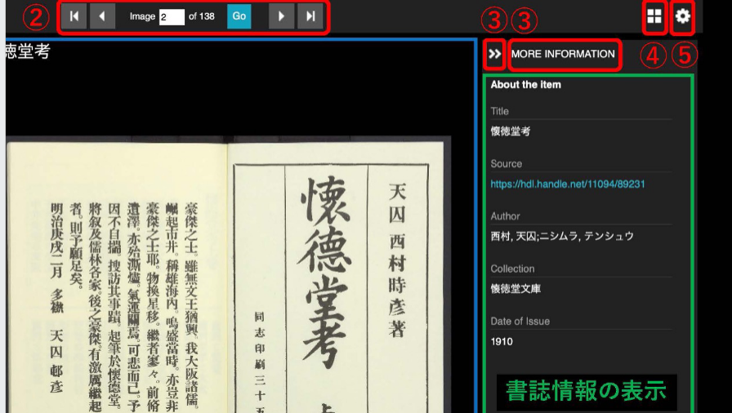
実践的な教材の整備・展開の具体例（人文学データ）
研究データ共有 公開共有 人文学・社会科学分野
人文学研究者の多くが一次資料の代替となる高精細な画像を用いた分析を求めている。
⇒画像および動画の相互運用を推進する国際的な枠組みであるIIIF（International Image Interoperability Framework）に着目。
※IIIF画像を用いたキュレーションや教育への応用、ならびに機械学習のためのアノテーションデータ付与機能などの開発が盛んに行われている。
甲斐尚人 et al.（202４, ６, 2０）「E1：研究データの未来を築く：研究データエコシステム構築のための人材育成」, p.6.https://joss.rcos.nii.ac.jp/session/overview/
吉賀夏子 et al.（202４, 8）「人文学研究者必見！研究データ管理ことはじめ : OUKAで始めるIIIF画像の公開と利活用」, https://hdl.handle.net/11094/97757
Notes:
Topic:研究データの共有
```text
「AI等の活用を推進する研究データエコシステム構築事業」で大阪大学が整備した実践的な教材を紹介します。
人文学研究者の多くが、一次資料の代替となる高精細な画像を用いた分析を求めているため、画像と動画の相互運用を推進する国際的な枠組みである、(IIIF)[kana:"ト'リプルア'イエ'フ"]、（International Image Interoperability Framework）に着目したものです。
[break:"0.5s"](IIIF)[kana:"ト'リプルア'イエ'フ"]画像を用いたキュレーションや教育への応用、ならびに機械学習のためのアノテーションデータ付与機能などの開発が盛んに行われています。
```
```description
「AI等の活用を推進する研究データエコシステム構築事業」で大阪大学が整備した実践的な教材を紹介します。
人文学研究者の多くが一次資料の代替となる高精細な画像を用いた分析を求めていることもあり、画像と動画の相互運用を推進する国際的な枠組みであるIIIF（International Image Interoperability Framework）に着目したものです。
IIIF画像を用いたキュレーションや教育への応用、ならびに機械学習のためのアノテーションデータ付与機能などの開発が盛んに行われています。
```

Slide 24
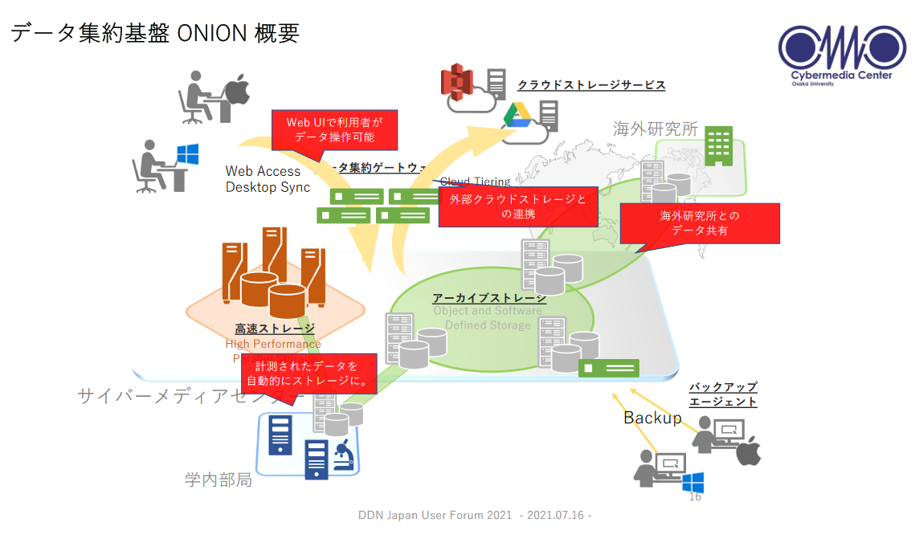

ストレージサービス（大阪大学の場合）
ONION(研究データ集約基盤)
ONIONを活用することで、利用者の環境とスーパーコンピュータ間のデータ移動が簡単になる。また、SQUIDやOCTOPUSのアカウントを持っていない海外や企業の共同研究者と即座に計算結果を共有する、スマートフォンからデータ操作をするといったことができるなど、様々な利用方法が考えられる
研究室の研究データの保存・共有などにも利用可能。
大阪大学サイバーメディアセンター（n.d.）「ONION」. http://www.hpc.cmc.osaka-u.ac.jp/onion/
伊達進・寺前勇希・勝浦裕貴・木越信一郎・木戸善之（2022）「⼤阪⼤学のデータ集約基盤ONION」『学術情報処理研究』26(1):87-96. http://www.hpc.cmc.osaka-u.ac.jp/public_data/axies2021_paper_onion/
Notes:
Topic:ストレージサービス（大阪大学の場合）
```text
大阪大学では、研究データを保存し、共有するための、大規模なデータ集約基盤、ONIONを整備しています。
ONIONは、先ほどの小規模分析室研究データ集約配信システムにも用いられています。
ONIONは、もともと、スーパーコンピュータの利用者向けに提供された、大規模ストレージで、研究者の環境とスーパーコンピュータ間のデータ移動を容易にしています。
また、本学のスーパーコンピュータ[break:"0.02s"]SQUIDや、OCTOPUSのアカウントを持っていない海外や企業の共同研究者と即座に計算結果を共有する、スマートフォンからデータ操作をするといったことができるなど、様々な利用が可能です。
また、オープンサイエンスの潮流もあることから、今ではスーパーコンピュータの利用者に限定されず、研究室の研究データの保存・共有などにも利用できるように、改良が行われています。
```
```description
大阪大学においても、研究データを保存し共有するための大規模なデータ集約基盤を整備しています。
ONIONはもともと、スーパーコンピュータの利用者向けに提供された大規模ストレージで、研究者の環境とスーパーコンピュータ間のデータ移動を容易にしています。
また、本学のスーパーコンピュータSQUIDやOCTOPUSのアカウントを持っていない海外や企業の共同研究者と即座に計算結果を共有する、スマートフォンからデータ操作をするといったことができるなど、様々な利用が可能です。
また、オープンサイエンスの潮流もあることから、今ではスーパーコンピュータの利用者に限定されず、研究室の研究データの保存・共有などにも利用できるように改良が行われています。
大阪大学サイバーメディアセンター（n.d.）「ONION」. http://www.hpc.cmc.osaka-u.ac.jp/onion/
伊達進・寺前勇希・勝浦裕貴・木越信一郎・木戸善之（2022）「⼤阪⼤学のデータ集約基盤ONION」『学術情報処理研究』26(1):87-96. http://www.hpc.cmc.osaka-u.ac.jp/public_data/axies2021_paper_onion/
```

Slide 25
参照資料
大阪大学サイバーメディアセンター（n.d.）「ONION」. http://www.hpc.cmc.osaka-u.ac.jp/onion/
オープンアクセスリポジトリ推進協会（2019, 11, 27）「資源タイプ語彙別表」. https://schema.irdb.nii.ac.jp/ja/2.0/resource_type_vocabulary
伊達進・寺前勇希・勝浦裕貴・木越信一郎・木戸善之（2022）「⼤阪⼤学のデータ集約基盤ONION」『学術情報処理研究』26(1):87-96. http://www.hpc.cmc.osaka-u.ac.jp/public_data/axies2021_paper_onion/
データサイエンス共同利用基盤施設（n.d.）「人文学オープンデータ共同利用センター」. http://codh.rois.ac.jp
内閣府研究データ基盤整備と国際展開ワーキング・グループ（2019, 10）「研究データ基盤整備と国際展開ワーキング・グループ報告書––研究データ基盤整備と国際展開に関する戦略––」, p.20-24. https://www8.cao.go.jp/cstp/tyousakai/kokusaiopen/houkokusho.pdf
西薗由依 et al.（2020, 10, 29）「研究者のための研究データマネジメント_研究前_所属機関のインフラ活用」『教材「研究者のための研究データマネジメント」』, p.6. https://jpcoar.repo.nii.ac.jp/records/294
日本学術振興会（2021, 11, 8）『人文学・社会科学におけるデータ共有のための手引き』https://www.jsps.go.jp/j-di/guide.html
日本学術振興会（n.d.）「人文学・社会科学総合データカタログ（JDCat）」. https://jdcat.jsps.go.jp/
吉田幸苗 et al.（2021, 2, 10）「研究データ管理サービスの設計と実践_第3章_第2版」『教材「研究データ管理サービスの設計と実践」』, p.23. https://jpcoar.repo.nii.ac.jp/records/607
九州大学データ駆動イノベーション推進本部研究データ管理支援部門, 九州大学附属図書館図書館DX支援室（2023, 08）「はじめよう、研究データ管理」, 3_研究データの整理法_202407改訂, https://doi.org/10.15017/6796147
DMPonline（n.d.）「Funder requirements」. https://dmponline.dcc.ac.uk/public_templates
Notes:
Topic:ストレージサービス（大阪大学の場合）
```text
こちらが参照資料です。
```
```description
こちらが参照資料です。
大阪大学サイバーメディアセンター（n.d.）「ONION」. http://www.hpc.cmc.osaka-u.ac.jp/onion/
オープンアクセスリポジトリ推進協会（2019, 11, 27）「資源タイプ語彙別表」. https://schema.irdb.nii.ac.jp/ja/2.0/resource_type_vocabulary
伊達進・寺前勇希・勝浦裕貴・木越信一郎・木戸善之（2022）「⼤阪⼤学のデータ集約基盤ONION」『学術情報処理研究』26(1):87-96. http://www.hpc.cmc.osaka-u.ac.jp/public_data/axies2021_paper_onion/
データサイエンス共同利用基盤施設（n.d.）「人文学オープンデータ共同利用センター」. http://codh.rois.ac.jp
内閣府研究データ基盤整備と国際展開ワーキング・グループ（2019, 10）「研究データ基盤整備と国際展開ワーキング・グループ報告書––研究データ基盤整備と国際展開に関する戦略––」, p.20-24. https://www8.cao.go.jp/cstp/tyousakai/kokusaiopen/houkokusho.pdf
西薗由依 et al.（2020, 10, 29）「研究者のための研究データマネジメント_研究前_所属機関のインフラ活用」『教材「研究者のための研究データマネジメント」』, p.6. https://jpcoar.repo.nii.ac.jp/records/294
日本学術振興会（2021, 11, 8）『人文学・社会科学におけるデータ共有のための手引き』https://www.jsps.go.jp/j-di/guide.html
日本学術振興会（n.d.）「人文学・社会科学総合データカタログ（JDCat）」. https://jdcat.jsps.go.jp/
吉田幸苗 et al.（2021, 2, 10）「研究データ管理サービスの設計と実践_第3章_第2版」『教材「研究データ管理サービスの設計と実践」』, p.23. https://jpcoar.repo.nii.ac.jp/records/607
DMPonline（n.d.）「Funder requirements」. https://dmponline.dcc.ac.uk/public_templates
```

